Slide 1
Тема1 Методы анализа функциональных материалов ЭС

Slide 2
Содержание темы
Правила отбора и подготовка пробы к анализу.
Статистическая обработка результатов анализа.

Slide 3
Лекция Правила отбора и подготовка пробы к анализу. Статистическая обработка результатов анализа.

Slide 4
Содержание и этапы методов контроля и анализа веществ в технологии ЭС
Современные физико-химические методы исследования веществ, использующихся в технологии ЭС отличаются значительным многообразием и сферами приложения.
Уровень исследований и ценность получаемых результатов непосредственно связаны с правильностью выбора и применения современных методов анализа веществ.
Все существующие методы контроля и анализа веществ можно
разделить на этапы:
- пробоотбор;
- разложения проб;
- разделение компонентов;
- обнаружения (идентификации);
- определения.

Slide 5
Химические и физические методы определения веществ
Из всех перечисленных этапов наибольшее значение имеют методы определения, которые основаны на зависимости между составом вещества и его свойствами.
Обычно измеряют свойство, например, интенсивность окраски, радиоактивность или электрическую проводимость и по полученному сигналу судят о составе вещества (содержании интересующего нас компонента).
Методы определения можно классифицировать по характеру измеряемого свойства или по способу регистрации соответствующего сигнала. Методы определения делятся на химические и физические методы.
Химические методы базируются на химических (в том числе электрохимических) реакциях. Физические – основаны на физических явлениях и процессах.

Slide 6
ПОДГОТОВКА ПРОБЫ К ПРОВЕДЕНИЮ ХИМИЧЕСКОГО АНАЛИЗА ВЕЩЕСТВ
Химический анализ чаще всего начинают с отбора и подготовки пробы к анализу. Если они проведены неправильно, то даже тщательно измеренный аналитический сигнал не дает правильной информации о содержании определяемого компонента. Погрешность при пробоподготовке и отборе пробы часто делает бессмысленным использование высокоточных методов.
«Пробы» зависят от способа измерения аналитического сигнала. Приемы и порядок отбора пробы предписывают Государственные стандарты (ГОСТ).
Для проведения анализа берут среднюю пробу. Это небольшая часть анализируемого объекта, средний состав и свойства которой должны быть идентичны во всех отношениях среднему составу и свойствам исследуемого объекта.

Slide 7
Виды проб
Различают генеральную, лабораторную и анализируемую пробу. Генеральная проба отбирается непосредственно из объекта. Она большая – 1–50 кг, для некоторых объектов (пример: руда) 0,5–5т.
Из генеральной пробы путем сокращения отбирают лабораторную пробу (от 25г до 1 кг). Одну часть используют для предварительных исследований, другую – сохраняют для возможных арбитражных анализов. Третью – используют непосредственно для анализа (анализируемая проба).
Содержание определяемого компонента в анализируемой пробе
должно отражать среднее содержание этого компонента в исследуемом
объекте.
Так проба 1–10 г оценивает среднее содержание компонента в генеральной пробе массой несколько тонн и запас компонента в месторождении.
При отборе пробы надо учитывать:
1)агрегатное состояние объекта;
2) неоднородность материала и размер частиц, с которых начинается неоднородность;
3) требуемую точность в зависимости от задачи анализа и природы
объекта;
4) возможность изменения объекта во времени.

Slide 8
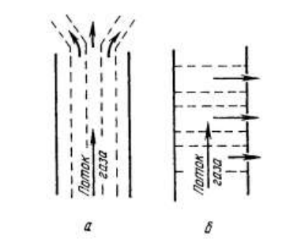
Отбор проб газов
Степень однородности велика: неоднородность на молекулярном уровне. Генеральная проба небольшая. Пробу отбирают, измеряя объем при помощи вакуумной мерной колбы или бюретки с соответствующей запорной жидкостью, конденсируют газ в ловушках разного типа при низках температурах. В замкнутом объеме (пример: цех, комната и т. д.) пробу отбирают в разных точках в зависимости от задачи, смешивают или анализируют отдельно. В потоке газа (рис.) используют метод продольных струй и метод поперечных сечений.
В первом случае, когда состав в потоке не меняется, берут в струях.
Во втором – на определенных расстояниях (спец. отверстия в трубах). Состав часто меняется во времени. Поэтому пробу усредняют или
анализируют отдельно в зависимости от поставленной задачи.
Рис. 1.1. Отбор пробы газа в потоке: а – метод продольных струй; б – метод поперечных сечений (стрелками показаны места отбора проб)

Slide 9
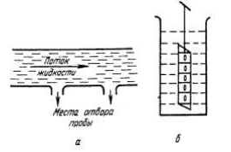
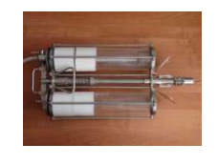
Отбор проб жидкостей
Гомогенные жидкости отличаются однородностью, способ отбора прост. Тщательно перемешивают и берут необходимый объем.
Если нельзя перемешать, берут в разных точках.
Используют специальные устройства – батометры (сосуд объемом 1–3 л с закрывающимися крышками сверху и снизу) (рис.) Гетерогенные жидкости отбирают по объему и по массе.
Пробу гомогенизируют или расслаивают. Расслаивание – отбирают пробу (рис. ) из каждой фазы пробоотборником с большим числом забирающих камер.
Рис. 1. Отбор пробы: а – жидкости в потоке; б – гетерогенной жидкости пробоотборником с изолированными ячейками
Рис. 2. Батометр

Slide 10
  Отбор пробы твердых веществ

Slide 11
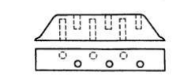
Отбор от целого слитка, стержня
При отборе от целого слитка, стержня, и т. д. (необходимо учитывать неоднородность). Так при застывании чугуна его примеси оттесняются внутрь. Неравномерно распределяются в слитках стали углерод,
сера, фосфор. Процесс расслаивания в слитках металлов и сплавов посторонних включений и примесей называют ликвацией.
Учитывая неоднородность объекта, его либо дробят, если вещества
хрупкие, либо распиливают через равные промежутки, либо высверливают в разных местах слитка (рис.).
Рис. Отбор средней пробы металла или сплава высверливанием

Slide 12
Отбор пробы сыпучих продуктов
Отбор пробы сыпучих продуктов тем труднее, чем неоднороднее анализируемый объект. В пробе должны быть представлены куски
разного размера. Массу перемешивают, и пробу отбирают в разных частях емкости и на разной глубине, используя специальные щупы – пробоотборники. Если материал транспортируется, то берут в разное время.
После отбора генеральной пробы проводят процесс гомогенизации:
измельчение, дробление, просеивание. Пробы крупные разбивают в дробильных машинах и мельницах (рис.). Мелкие – в ступках (из закаленной стали) Абиха или Платнера и др. При дроблении возможны потери. Чтобы избежать этого, периодически просеивают частицы в виброгрохотах (рис. ), и крупные растирают отдельно.
Усреднение (перемешивание и сокращение робы).Перемешивание проводят механически в емкостях, перекатыванием из угла в угол на различных плоскостях, перемешиванием методом конуса и кольца.
Сокращение пробы – процесс многостадийный, включающий повторное перемешивание. Проба сокращается до расчетной величины.

Slide 13
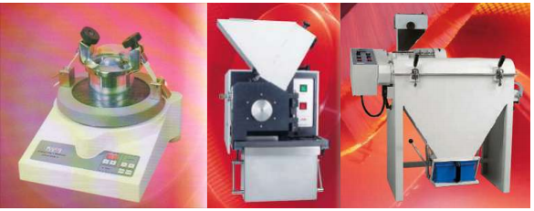
Лабораторные мельницы

Slide 14
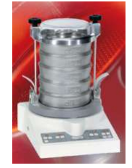
Виброгрохот

Slide 15
Потери при пробоотборе и хранение пробы
В процессе отбора и хранения пробы возможны потери определяемого компонента, внесение загрязнений, изменение химического состава. Все это приводит к увеличению погрешности анализа. Существуют следующие потери:
1. Потери в виде пыли при измельчении пород могут составлять до 3 % массы объекта (просеивание).
Потери летучих продуктов. При измельчении пород происходят потери воды, ртути, серы, талия. При изменении температуры – потери летучих органических соединений.
Хранение и консервация пробы являются важным пунктом пробоотбора. Если невозможен скорый анализ, то пробу консервируют. Для этого проводят охлаждение пробы, изменяют pH среды, добавляют стабилизаторы и т п.
.

Slide 16
Подготовка пробы к анализу
Подготовка пробы – важный этап проведения химических анализов. Подготовка делится на три стадии:
1) высушивание;
2) разложение;
3) устранение влияния мешающих компонентов.

Slide 17
Высушивание образцов
Это может быть химически несвязанная вода, адсорбированная на поверхности щелями, капиллярами (цеолит, крахмал, белок, акклюдированная полостями минералов, руд, горных пород) и химически связанная в молекулах или кристаллах.
Пробу сушат до постоянной массы. Расчет определяемого компонента производят обычно, исходя из навески высушенного образца. Затем учитывают массу, потерянную при сушке.
Если не удается высушить пробу, то применяют другие методы отделения воды: с помощью поглотителя (перхлорат магния и др.), газожидкостной хроматографии и ИК-спектроскопии.

Slide 18
Разложение образцов
Существуют разные методы разложения: высокоактивными реагентами, повышением давления и температуры, катализ, ультразвук, микроволны и др. Все эти методы зависят от природы самого объекта исследований, химических свойств определяемого компонента (органической или неорганической природой). Способ разложения зависит от цели анализа и выбранного аналитического метода.
Растворение.
Растворитель должен растворять пробу быстро и не создавать помех при анализе. Самый универсальный растворитель – вода. Многие неорганические соли и некоторые органические соединения хорошо растворяются в воде. Для растворения органических соединений используют органические растворители (спирты, кетоны, хлорированные углеводороды).
При «мокром» способе часто применяют кислоты (HCl, HF, HNO₃(конц.), H₂SO₄(конц.) и их смеси).Часто растворение проб проводят в автоклавах (ТИР).
«Сухой способ» разложения (спекание, сплавление и терморазложение) менее предпочтителен из-за возрастания потерь материала пробы.
Спекание.
Нагревают пробу при высоких температурах с подходящим реагентом. Это сложный, до конца не изученный процесс. Основано на химическом сродстве компонентов пробы к введенным реагентам.
Сплавление.
Измельченный образец перемешивают с 8÷10 кратным избытком реагента (плавня) или с флюсом (пр. боратом лития) и нагревают (300÷1000 °С) до получения прозрачного плава (рис.). После
охлаждения застывшую массу растворяют в воде или кислотах. При сплавлении используют щелочные, кислые, окислительные плавни. Щелочные: карбонаты, гидроксиды, бораты. Кислотные: пиросульфат калия, гидросульфат калия и B₂O₃.Окислительные: Na₂CO₃, Na₂B₄O₇ и др. с добавкой окисляющих веществ (KNO₃, NaNO₃, KClO₃ и др.). Наиболее активный Na₂O₂. При сплавлении образуются легко растворимые соли.

Slide 19
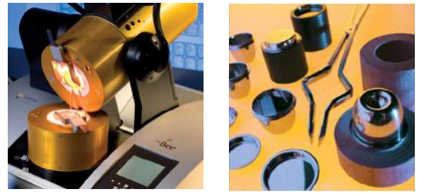
Печь и приспособления для сплавления образцов

Slide 20
СТАТИСТИЧЕСКАЯ ОБРАБОТКА РЕЗУЛЬТАТОВ АНАЛИЗА

Slide 21
Методы измерений при анализе веществ
Большинство методов контроля и анализа веществ, прежде всего, связаны с измерениями.
Измерение – это нахождение значения физической величины опытным путем с помощью специальных технических средств. Измерения физических величин делятся на прямые и косвенные. Прямое измерение – измерение, при котором искомое значение величины находят непосредственно с помощью измерительного прибора (например, длина измеряется линейкой, напряжение вольтметром, температура – термометром). Косвенные измерения – измерения, в которых искомое значение величины находят на основании известной зависимости этой величины от других, допускающих прямое измерение (например, электрическое сопротивление резистора – по падению
напряжения на нем и току через него).
Совместными называют производимые одновременно измерения двух или нескольких неодноименных величин для нахождения зависимости между ними.
Выделяют следующие методы измерений: методы отклонений (измеряется вся величина); нулевой метод (измеряется отклонение интересующей нас величины от какого-либо стандарта, как, например, в спектрофотометрии); разностный метод (полная компенсация измеряемой величины путем приложения внешнего воздействия; регистрируется при том не сама величина, а факт отсутствия сигнала).

Slide 22
Погрешности измерений
Разность между результатом измерения и истинным значением называется истинной погрешностью измерения.
Найденное экспериментально значение измеряемой величины, приближенное к истинному, называется оценкой физической величины.
Оценка с указанием ее возможного интервала отклонения от истинного значения (доверительного интервала, в котором с определенной степенью достоверности содержится истинное значение) называется результатом измерения.
Любые испытания проб ведут к различным погрешностям. Для достоверности и правильности результатов необходимо оценить степень ошибки.
Погрешности анализа можно классифицировать по различным признакам. По влиянию на результаты анализа их можно разделить на систематические и случайные. По характеру анализа во времени – на статические и динамические. По источникам возникновения – на методические, инструментальные, личные, которые, в свою очередь, могут
быть как случайными, так и систематическими. По возможности выявления и исключения из результатов анализа – на выявленные и невыявленные, устранимые и неустранимые, исключенные и неисключенные. По характеру принадлежности (близости) результатов наблюдений к основной совокупности – на грубые и промахи.

Slide 23
Определение погрешностей
Прежде всего, определяют абсолютную погрешность,
В отдельных случаях определяют единичные погрешности.
Погрешности, в зависимости от завышения или занижения, могут быть отрицательными и положительными.
Относительная погрешность может быть выражена в долях или в
процентах. Измерительный прибор всегда имеет ограниченную точность измерений. Обычно в качестве такой погрешности берется половина цены наименьшего деления прибора.
Систематические погрешности вызваны постоянно действующей
причиной, могут быть выявлены и устранены.
Случайные погрешности – причины неизвестны, могут быть оценены методами математической статистики.
Промах – погрешность, резко искажающая результат, легко выявляется, вызвана, как правило, небрежностью или некомпетентностью
аналитика.
Воспроизводимость (сходимость) – степень близости друг к другу единичных определений.
Правильность отражает близость к нулю систематической погрешности.

Slide 24
Термины в измерениях
С 1993 года в практике описания методов и результатов измерений стали постепенно использоваться новые термины для характеристики точности измерений, предложенные Международной организацией по
стандартизации.
Предложения Международной организации по стандартизации стали отражением двух основных тенденций изменения метрологических терминов: детализация понятия «точность» путѐм введения терминов «правильность» и «прецизионность»; отказ от использования понятия «погрешность» и применение термина «неопределѐнность».

Slide 25
Точность и правильность измерений
Точность – степень близости результата измерений к принятому опорному значению.
Правильность – степень близости среднего значения, полученного на основании большой серии результатов измерений (или результатов испытаний), к принятому опорному значению.

Slide 26
Прецизионность
Прецизионность – степень близости друг к другу независимых результатов измерений, полученных в конкретных регламентированных условиях.
Прецизионность различают по тем условиям, которые поддерживаются неизменными при измерениях. При этом учитывают следующие факторы, влияющие на изменчивость результатов измерений:
-оператор;
- используемое оборудование;
- калибровка оборудования;
- параметры окружающей среды (температура, влажность, загрязнение воздуха и т. д.);
- интервал времени между измерениями;
- партии реактивов.

Slide 27
Формы прецизионности
Повторяемость (сходимость) – прецизионность в условиях повторяемости, при которых независимые результаты измерений (или испытаний) получаются одним и тем же методом на идентичных объектах
испытаний, в одной и той же лаборатории, одним и тем же оператором,
с использованием одного и того же оборудования, в пределах короткого промежутка времени.
Воспроизводимость – прецизионность в условиях воспроизводимости, при которых результаты измерений (или испытаний) получают
одним и тем же методом, на идентичных объектах испытаний, в разных
лабораториях, разными операторами, с использованием различного
оборудования.
Промежуточная прецизионность – в условиях, отличающихся
от условий повторяемости и воспроизводимости.
В качестве показателей прецизионности обычно рассматривают
стандартное (среднеквадратичное) отклонение, например, стандартное
отклонение повторяемости или стандартное отклонение воспроизводимости.

Slide 28
Неопределѐнность измерений
Неопределѐнность измерений – параметр, связанный с результатом
измерений и характеризующий рассеяние значений, которые можно
приписать измеряемой величине.

